Slide 1



КАРЬЕРНЫЙ ТЕСТ «КАКОЙ ТЫ УЧЁНЫЙ?»

Slide 2






Карьерный тест «Какой ты учёный?»
Цель:
Повысить осведомленность аудитории о возможностях построения успешной карьеры в различных отраслях науки в России и обновлении лабораторий в рамках нацпроекта «Наука и университеты».
Целевая аудитория:
Школьники 7-11 класс
Студенты 1-3 курса
Начинающие ученые
Решение:
Игровое профориентационное тестирование с персональными рекомендациями по построению карьеры ученого в институтах, лабораториях, НОЦах. Тестирование сопровождается интерактивной анимацией для удержания внимания и интереса пользователя в процессе тестирования.
Ссылка на тест:
https://наука.национальныепроекты.рф/%D0%BA%D0%B0%D1%80%D1%8C%D0%B5%D1%80%D0%BD%D1%8B%D0%B9%D1%82%D0%B5%D1%81%D1%82/
Организаторы:
АНО «Национальные приоритеты» и Министерство науки и высшего образования
Российской Федерации

Slide 3
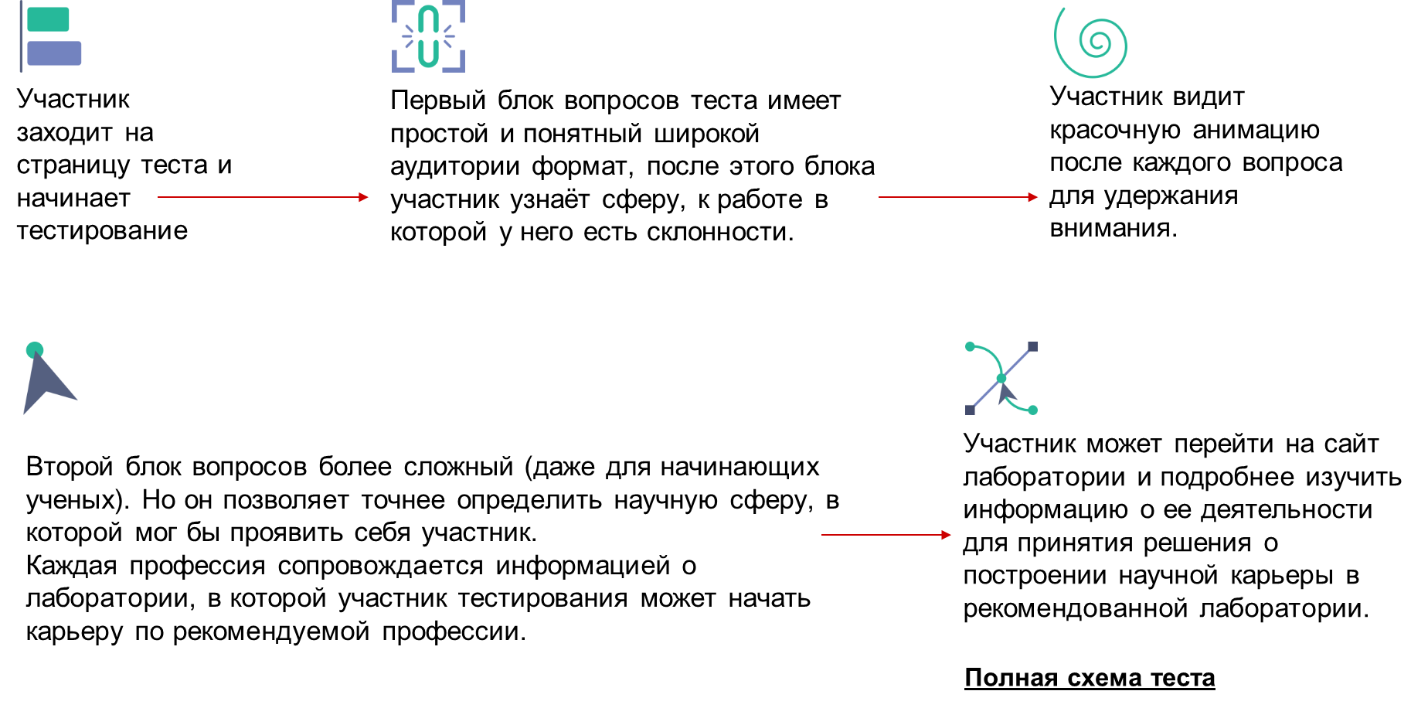
Как принять участие в тесте?

Slide 4
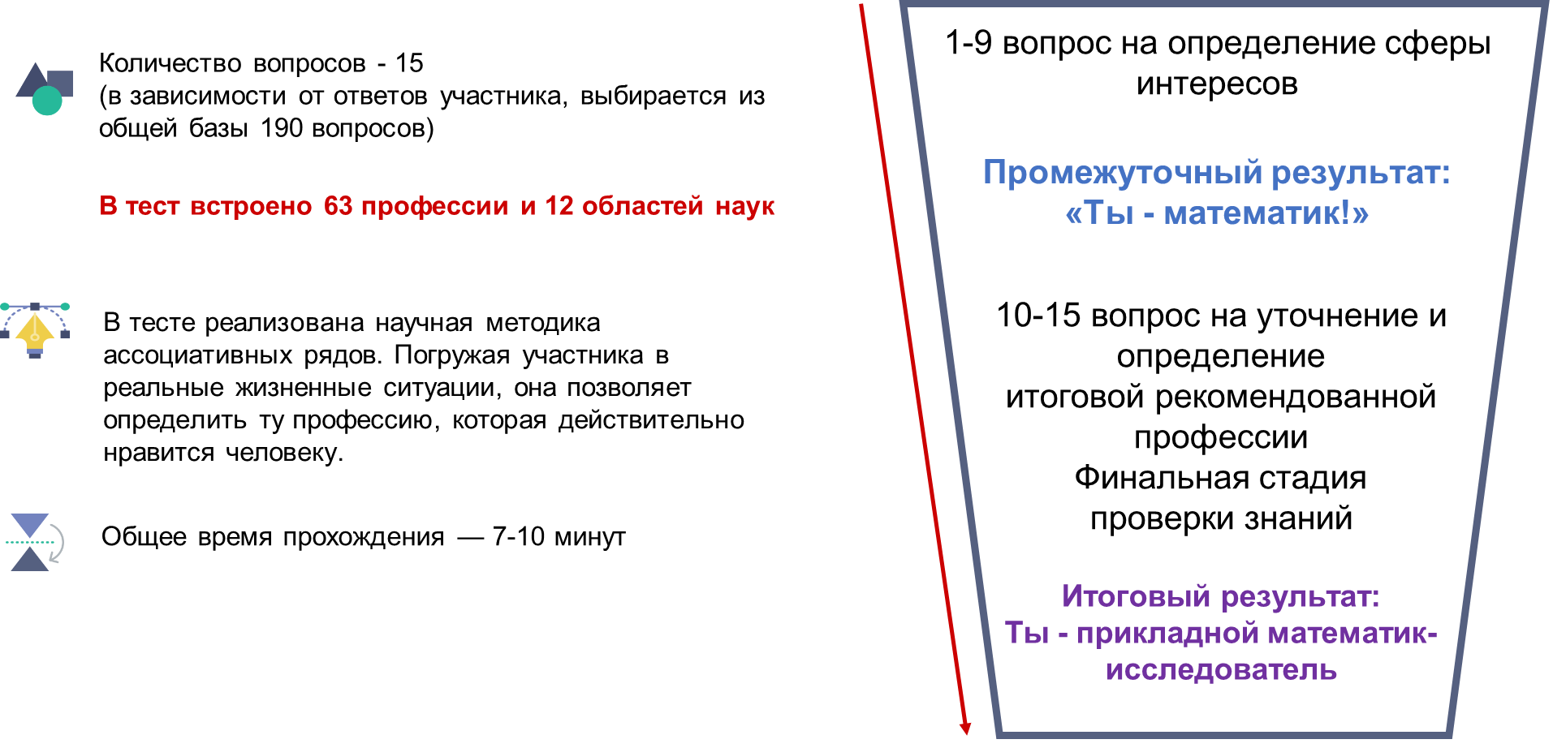
Характеристики теста

Slide 5
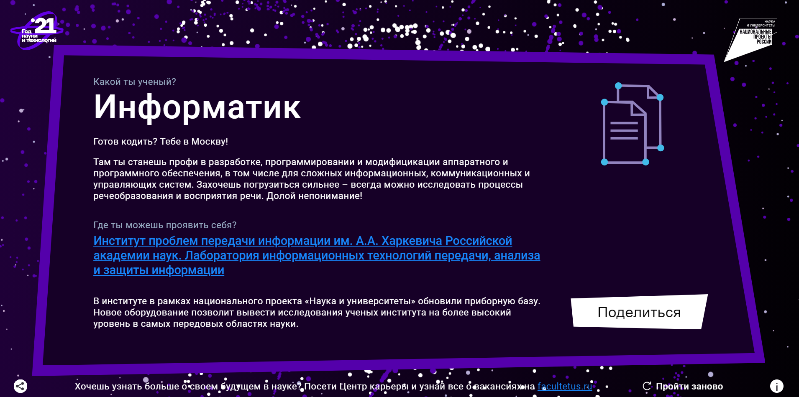
Вывод результата
После прохождения теста респондент узнает:
Какая профессия ему подходит больше всего
В каком университете он сможет развить свои профессиональные навыки после прохождения программы бакалавра
Чем он сможет заниматься в лаборатории университета
Прочитать подробнее о Центре карьеры и самой лаборатории

Slide 6
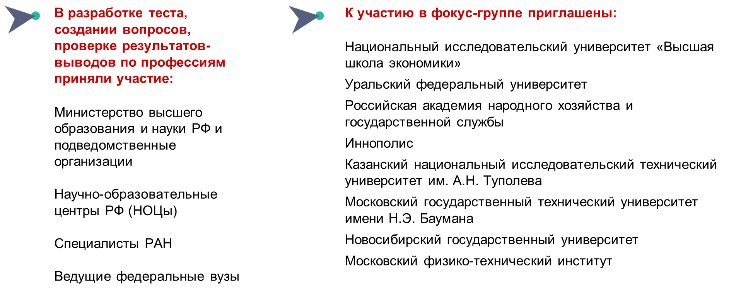
Верификация теста

Slide 7


Визуалы для анонсирования конкурса
Ссылка на макеты: https://disk.yandex.ru/d/qetx3W81FAoATg?w=1

Slide 8
Организационные вопросы
ЧТО необходимо сделать:
1). В срок до 12 мая 2021 г. разместить в социальных сетях пост и на официальном сайте баннер о тестировании «Какой ты ученый?»;
2). Для поста/баннера использовать материалы, размещенные по ссылке https://disk.yandex.ru/d/qetx3W81FAoATg?w=1, а именно утвержденные визуалы (баннеры для соц.сетей, сайта), информацию из официального пресс-релиза, вариант текста для постов в социальных сетях;
3). Обязательно разместить ссылку на тестирование (именно эту, так как по ней ведется мониторинг участия региона)
Метка для регионов: https://xn--80aa3ak5a.xn--80aapampemcchfmo7a3c9ehj.xn--p1ai/%D0%BA%D0%B0%D1%80%D1%8C%D0%B5%D1%80%D0%BD%D1%8B%D0%B9%D1%82%D0%B5%D1%81%D1%82/?utm_source=region_nationalprojects&utm_medium=news&utm_campaign=nauka&utm_term=karyera_test
4). После размещения материалов в срок до 14 мая 2021 г. направить на адрес электронной почты a.n.novikov@adm.krasnodar.ru отчет в формате Microsoft Excel с пометкой в теме письма «Тест Наука»
Название СМИ/сайта | Ссылка

Slide 9


Благодарим за содействие!

